Slide 1
Основные условия инвестиционного кредитования и проектного финансирования
Боронов Рустам Абсамадович
Март 2020

Slide 2
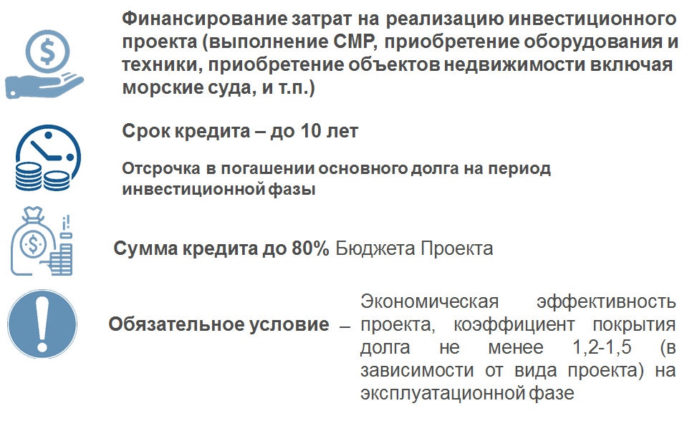
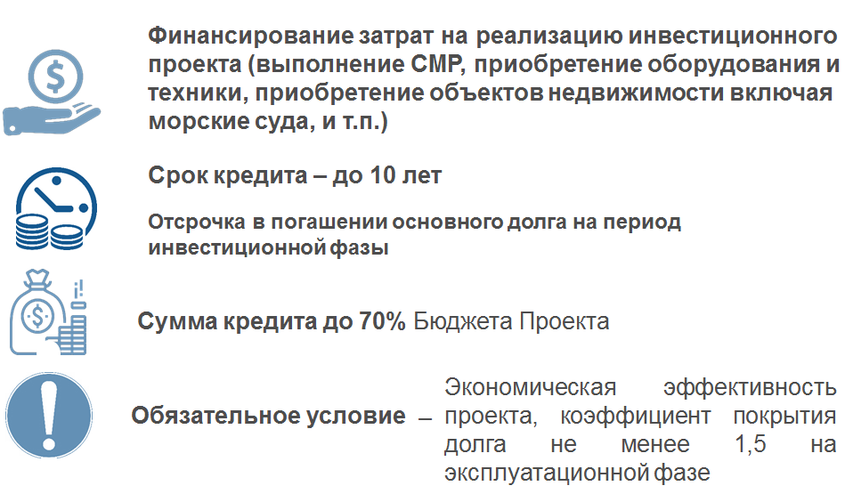
Условия инвестиционного кредитования и проектного финансирования
Инвестиционное кредитование
Погашение задолженности по привлекаемому кредиту происходит за счет денежного потока как от текущей деятельности предприятия/группы, так и от объекта инвестирования
Проектное финансирование
Погашение задолженности по привлекаемому кредиту происходит за счет денежного потока сформированного проектом
Notes:
Примечание:
Слайд заполняет сотрудник КП.
1. Презентация формируется из слайдов основной части (для всех видов кредитования), слайдов Приложения № 1 и дополняется слайдами из Приложений № 2-9 в зависимости от продукта.

Slide 3
Доступные субсидии Сахалинской области
Вид субсидии | Размер субсидии
Возмещение части понесенных затрат на уплату процентов по кредиту | До 100% . Затраты принимаются к возмещению сроком до 3 лет
Возмещение понесенных затрат на технологическое присоединение к сетям ресурсоснабжающих организаций | 100%, но не более 100 млн. руб.
Возмещение части понесенных затрат на капитальные вложения в объекты капитального строительства | До 70%, но не более 250 млн. руб. (в приоритетных отраслях верхний порог отсутствует);
Возмещение части понесенных затрат на приобретение нового оборудования в рамках проекта | До 70%, но не более 100 млн. руб.
Notes:
Примечание:
Слайд заполняет сотрудник КП.
Перечень предпосылок, указанных на слайде, является рекомендуемым.
На слайде приводится релевантная информация, например, темпы роста (если рост планируется).

Slide 4
Адрес: г. Южно-Сахалинск, пр. Мира, 149, Южно-Сахалинское отделение №8567 (аппарат отделения) телефоны:
88005555550 консультации для физических лиц
88005555777 консультации для юридических лиц
900 для бесплатных звонков с мобильных на территории РФ
+74955005550 для звонков из любой точки мира
468282 приемная
468140 fax официальный сайт: www.sberbank.ru электронная почта: Osb8567priemnaya@sberbank.ru

